Slide 1
Catálogo de Productos RAIZGAHE, S.COOP.
IES Jerónimo González

Slide 2
PASTAS

Slide 3
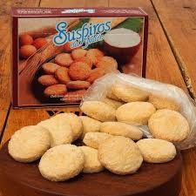
14 uds.-3,00€ 20 uds.-3,50€ 28 uds.-4,00€
SUSPIROS DEL NALÓN
Ref.: 1
Galletas artesanas (Suspiros del Nalón)
Deliciosas y suaves pastas artesanas con:
huevo, mantequilla, margarina, azúcar y harina de trigo como manda la tradición.

Slide 4
BOTONES DEL NALÓN
Ref.:2
-Pequeñas galletas perfectas para comer entre horas o invitar a amigos y conocidos.
450 grs.-3,00€

Slide 5
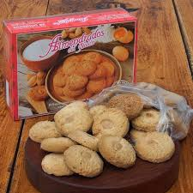
Almendrados del Nalón
Ref.: 3
Deliciosas pastas realizadas de forma
totalmente artesana según la tradición
familiar, a base de almendra, harina,
huevos, azúcar y manteca. Ideales para
cualquier momento del día, ya sea con
un buen tazón de leche al desayuno, o
como postre.
28uds: 4,20€

Slide 6
POSTRES

Slide 7
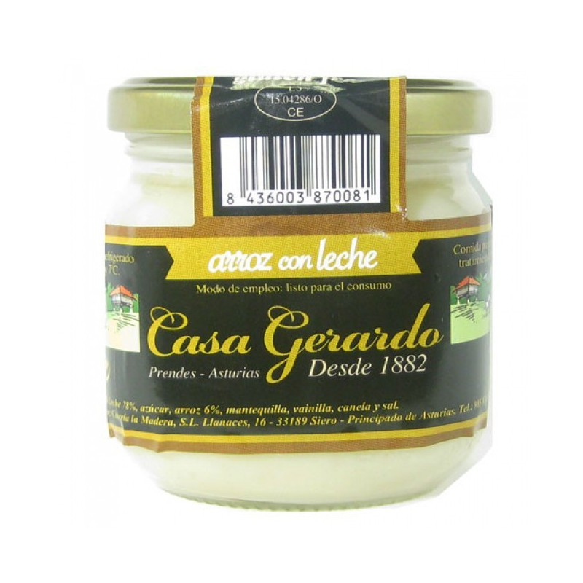
Arroz con leche
Ref.: 4
El proceso de elaboración de este arroz con leche tiene un marcado carácter artesanal, pero es sobre todo la calidad de sus ingredientes lo que marca la diferencia. Destaca enormemente su cremosidad y su carácter lácteo, purísimo. El azúcar de caña aporta un grado de dulzor muy bien matizado.
190 grs.: 1,65€

Slide 8
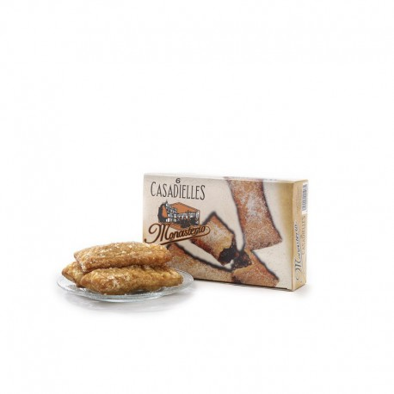
Casadiellas Monasterio
Ref.: 5
Dulce típico Asturiano.
Se trata de una especie de empanadilla elaborada con una masa de harina de trigo aromatizada con anís, a la que se rellena de nueces, avellanas, azúcar y posteriormente se fríe. Al servir se espolvorea su superficie con azúcar.
6uds:3,55€

Slide 9
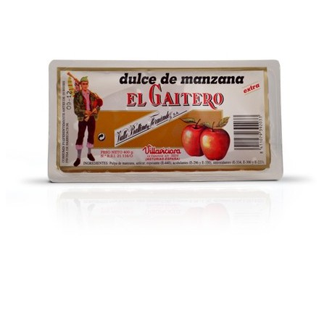
Dulce de manzana el gaitero
Ref.: 6
El Gaitero, elaborado a partir de pulpa de manzana y envasado en caliente, es un dulce artesano, de corte limpio y sin ningún tipo de tropiezo. Ideal para acompañar con quesos curados y frescos.
Ingredientes: Pulpa de manzana, azúcar, espesante, acidulantes y antioxidantes.
Peso Unidad: 400 g.
1ud.: 1,80€

Slide 10
QUESOS

Slide 11
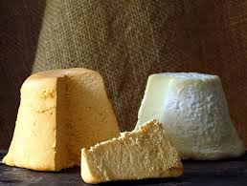
Queso afuega`L pitu rojo y blanco
Ref: 7
AFUEGA`L PITU BLANCO
Queso elaborado con leche pasteurizada de vaca frisona.
De sabor suave. Peso aproximado: 300gr.
AFUEGA`L PITU ROJO
Queso elaborado con leche pasteurizada de vaca frisona y pimentón. Peso aproximado: 300gr.
Rojo: 4,50€
Blanco: 4,50€

Slide 12
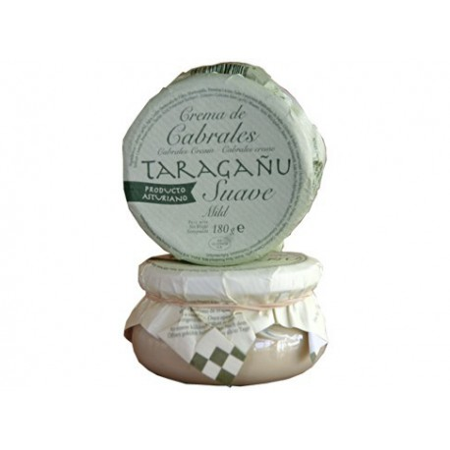
Crema Cabrales
Ref.: 8
Crema para untar de suave queso cabrales mezclado con sidra natural asturiana.
1ud.:3,80€

Slide 13
MERMELADAS

Slide 14
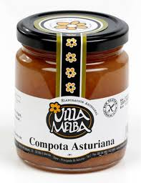
Mermelada de compota de manzana
Ref.: 9
Mermelada elaborada en Asturias de forma artesanal con fruta 100% natural, sin conservantes ni colorantes.
275 grs: 2,25€

Slide 15
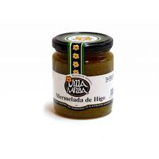
Mermelada de higo
Ref.: 10
Mermelada elaborada en Asturias de forma artesanal con fruta 100% natural, sin conservantes ni colorantes.
275 grs.: 2,25€

Slide 16
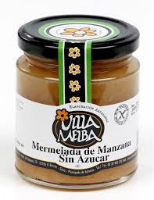
Mermelada de manzana sin azúcar
Ref.: 11
Mermelada elaborada en Asturias de forma artesanal con fruta 100% natural, sin conservantes ni colorantes.
275grs.: 2,25€

Slide 17
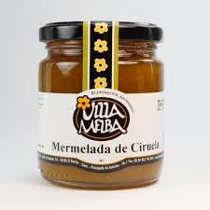
Mermelada de ciruela sin azúcar
Ref.: 12
Mermelada elaborada en Asturias de forma artesanal con fruta 100% natural, sin conservantes ni colorantes.
275grs.: 2,25€

Slide 18
MÁS SABORES DE MERMELADA
LAS CLÁSICAS 275 g.
de Pera
de Naranja amarga
de Naranja al Oporto
de Naranja
de Melocotón
de Manzana con frutas del bosque de Manzana
de Mandarina
de Kiwi
de Fresa
de Ciruela
de Albaricoque Compota Asturiana
SIN AZÚCAR
De Arándano
De fresa
De Melocotón
De Pera

Slide 19
PRODUCTOS
VARIOS

Slide 20
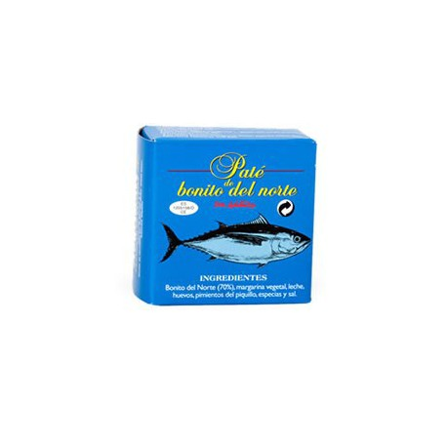
Paté de Bonito
Ref.: 13
El Paté de Bonito, es un paté de bonito del Cantábrico, pescado en el mar del Cantábrico de la forma tradicional y elaborado de forma artesanal y sin aditivos.
Peso: 100 grs.
1ud.: 1,85€

Slide 21
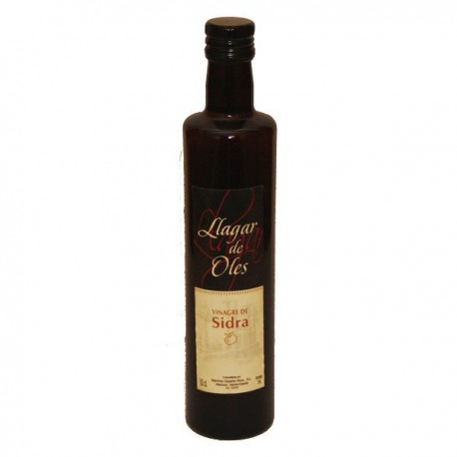
Vinagre de sidra
Ref.: 14
Extraordinario vinagre elaborado a partir de sidra de manzanas seleccionadas. Su moderado contenido de ácido acético favorece la digestión, y lo hace ideal para acompañar ensaladas, guisos y pescados.
Contenido: 50 cl.
1ud.:2,60€

Slide 22
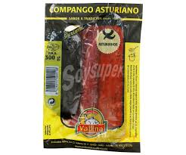
COMPANGO ASTURIANO
Ref.: 15
El compango contiene una pieza de chorizo, de morcilla y de tocino
300grs.:2,00€

Slide 23
El transporte no está incluido en ninguno de los productos.
FIN DEL CATÁLOGO
INSTITUTO:IES JERÓNIMO GONZÁLEZ
TELÉFONO: 985 68 36 48
DIRECCIÓN: Paseo Llerones, S/N, 33900,Sama de Langreo, Asturias
PROFESORA: Mª Del Carmen Ruiz-Roso Muñoz-Torrero
Correo: raizgahe@gmail.com

